Slide 1
Research Report 2023.07.28

Slide 2
1. DBMS 선정
2. 수원역 DB 설계 및 구축
3. 지하철 내비게이션 DB 설계 및 구축
4. 공항 내비게이션 DB 설계 및 구축

Slide 3
1. DBMS 선정(MariaDB 선정 이유)
DBMS 선정 시 고려사항 1. 최신 DBMS 동향: 빅테이터 등장 및 서비스 규모 확대, 비정형 데이터 형태의 증가로 인하여 RDBMS만으로 한계가 있어, 대체하기 위한 새로운 NoSQL이 등장하고 사용자가 급증하고 있습니다. 또한 클라우드 서비스의 확대로 오픈소스 DBMS의 선호도 및 사용률이 증가하는 추세입니다. 2. RDBMS vs NoSQL: 주로 고객, 공간, 분석용 데이터가 저장될 것이기 때문에 정형화된 데이터 처리가 가능하며, 빠르게 검색,정렬, 분석할 수 있는 RDBMS가 적절하다고 판단하였습니다. 3. 상용 vs 오픈소스 DBMS: 오픈소스 DBMS 성능이 많이 발전하였고, 클라우드 서비스 확대 및 비용적인 측면에서 큰 장점이 있기 때문에 오픈소스 RDBMS를 사용하는 것이 적절하다고 판단하였습니다. 4. PostgreSQL vs MariaDB vs MySQL : 비교적 더욱 익숙하고 사용하기 간편한 MariaDB, MySQL 중 ‘MariaDB’가 MySQL 과 완전히 호환되며, MySQL보다 향상된 성능을 가지며 정책적인 면에서 더욱 안정적이기 때문에 MariaDB를 선택하였습니다.

Slide 4
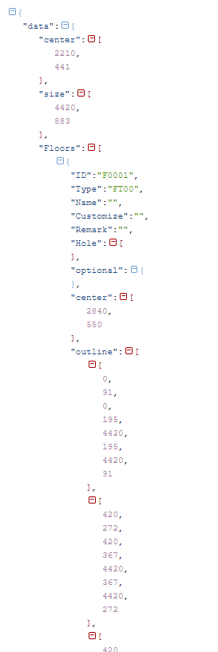
2-1. 수원역 DB 설계
- 현재 DB에서 관리해야 할 데이터 : 수원역 지도 그릴 때 사용하는 건물,층 좌표 및 정보를 담고 있는 데이터 - 추가 될 데이터 : 길 안내 관련 데이터

Slide 5
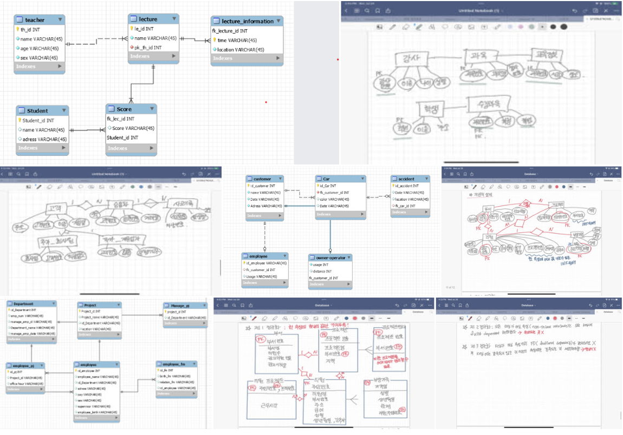
DB 개념 및 모델링 과정 학습
DB 개념 및 모델링 과정 학습

Slide 6
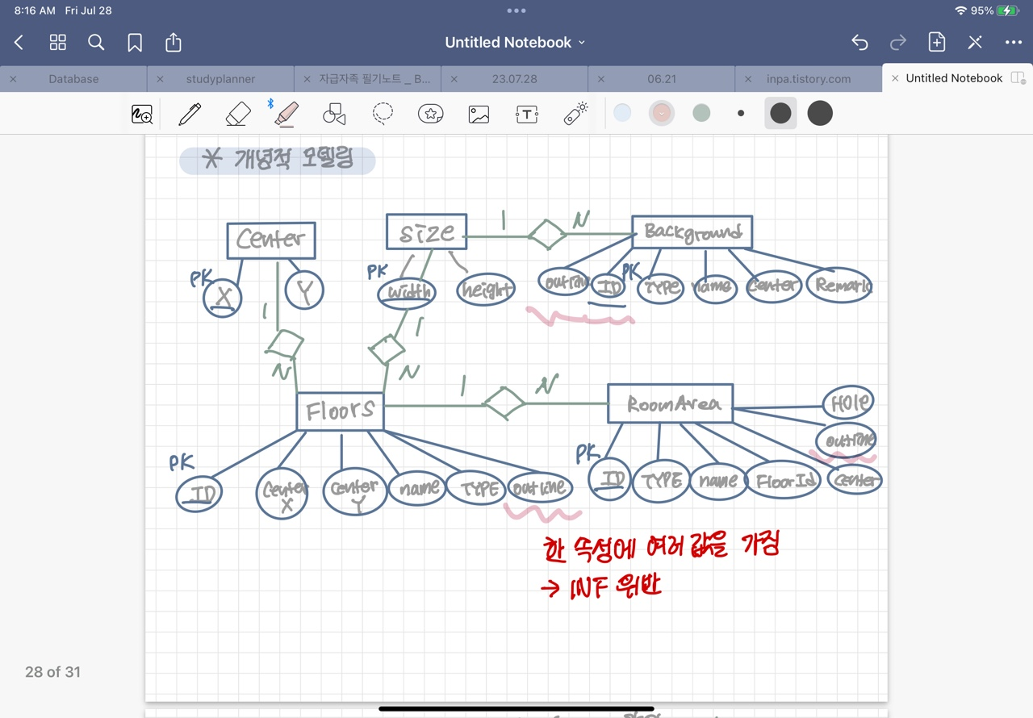
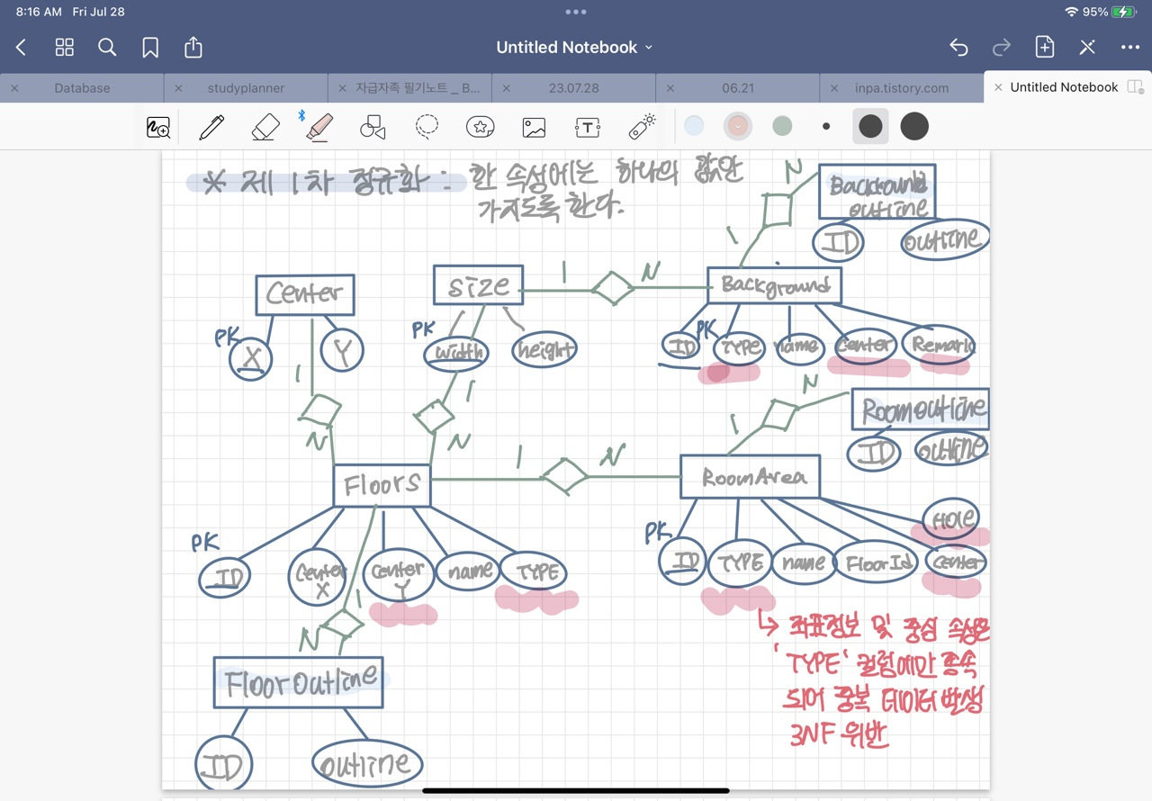
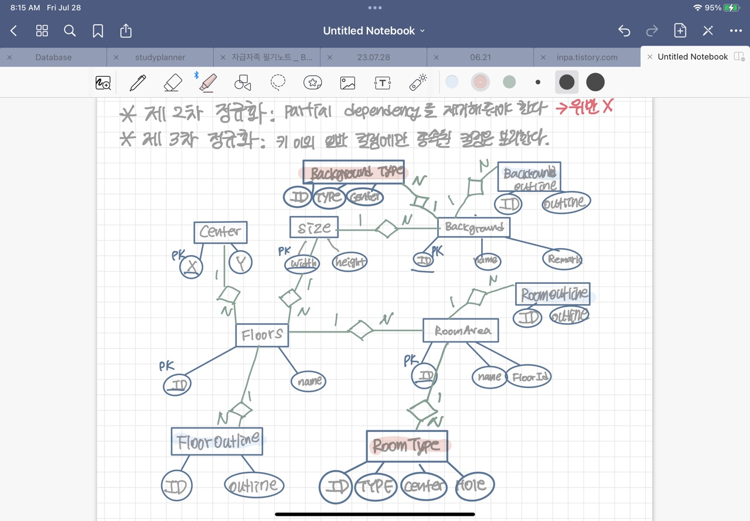
2-2. 수원역 Database Modeling
수원역 맵 정보 데이터를 ERD를 그리며 분석하였습니다. 상점 및 층 정보 객체에서 ‘outline’ 속성이 여러 값을 가짐 -> 1NF 위반 -> ‘outline’ 속성 다른 테이블로 분리
층 및 건물 객체에서 ‘중심좌표’,’hole’은 non-prime attribute인 ‘Type’에만 종속 -> 3NF 위반
-> ‘Type’에 종속된 속성들 다른 테이블로 분리 NF(normal form)에 따라 정규화를 진행하여 데이터 중복을 최소화하였습니다.

Slide 7
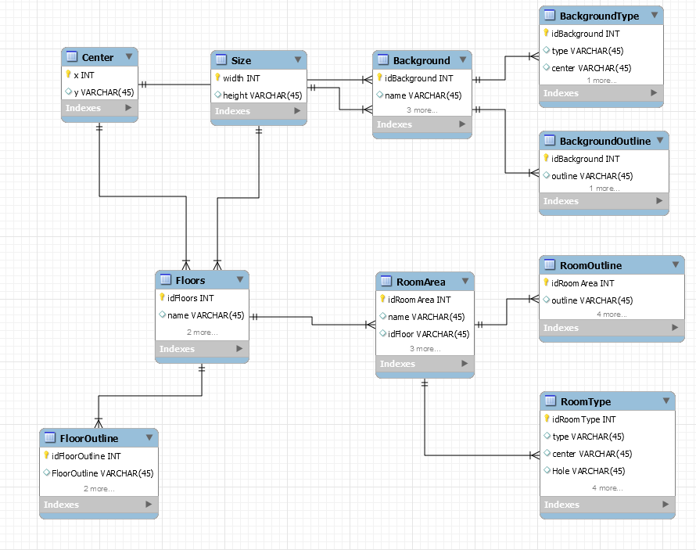
2-3. 수원역 Database 구축

Slide 8
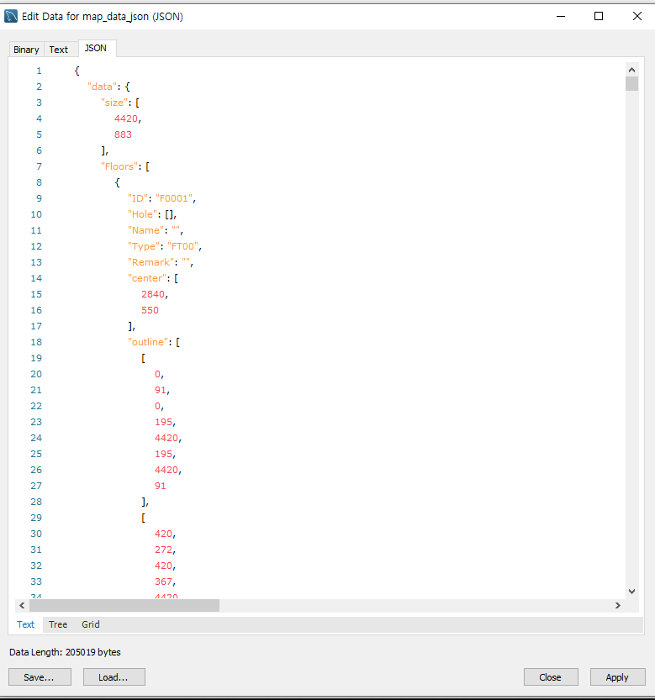
2-3. 수원역 Database 구축
구축한 DB에서 실제 수원역 맵 정보 데이터를 업데이트하였고, 누락 없이 실제 맵 정보 데이터와 일치하게 저장되는지 확인하였습니다.

Slide 9
차후에 추가될 기능과 데이터를 구상하여 데이터 구성 및 DB 설계를 진행해보았습니다. (현재 수원역 데이터는 DB를 설계하기에는 데이터가 적고 추가될 데이터가 명확하지 않아, 적절한 DBMS 선정 및 적용 가능한 API를 찾는 것에 어려움이 있었고, DB 설계의 흐름을 이해에도 도움이 될 것이라고 생각하여 진행하였습니다.) 또한 OpenAPI를 활용하여 추가되면 좋을 기능에 대한 아이디어가 있어 추가하였습니다.

Slide 10
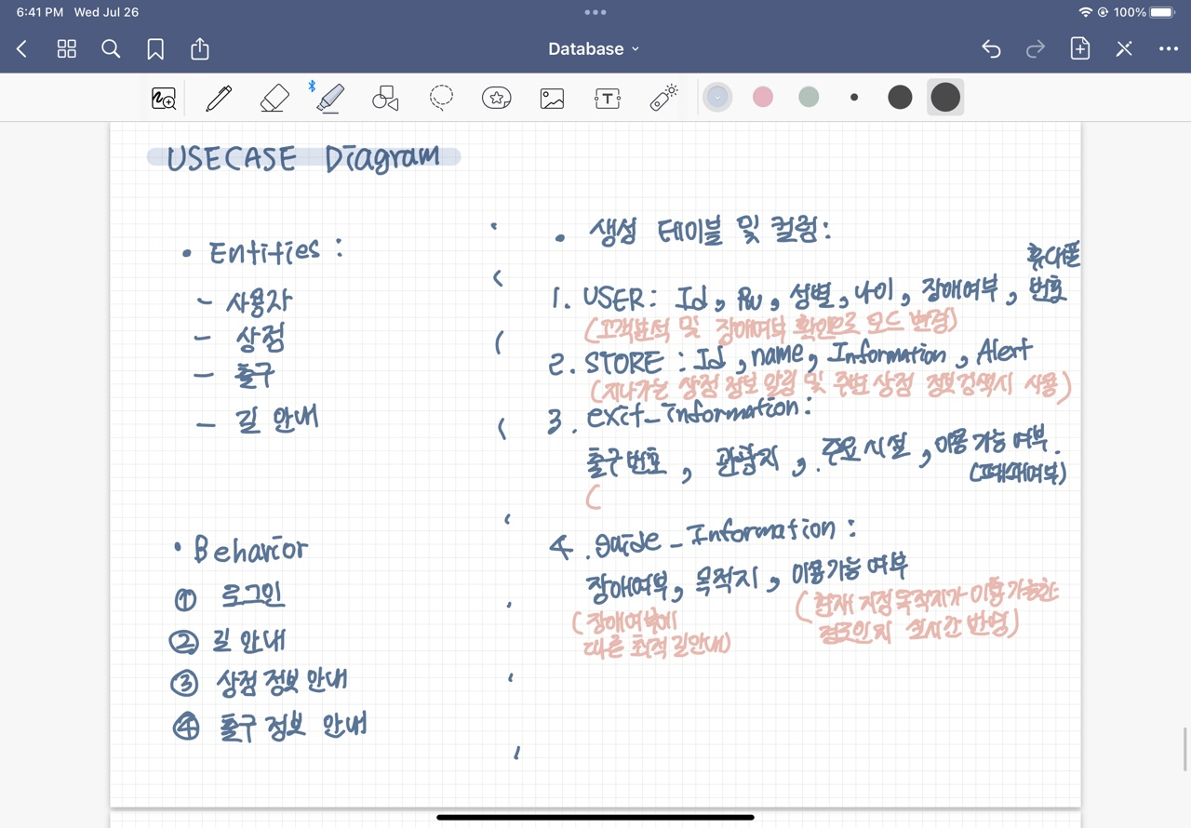
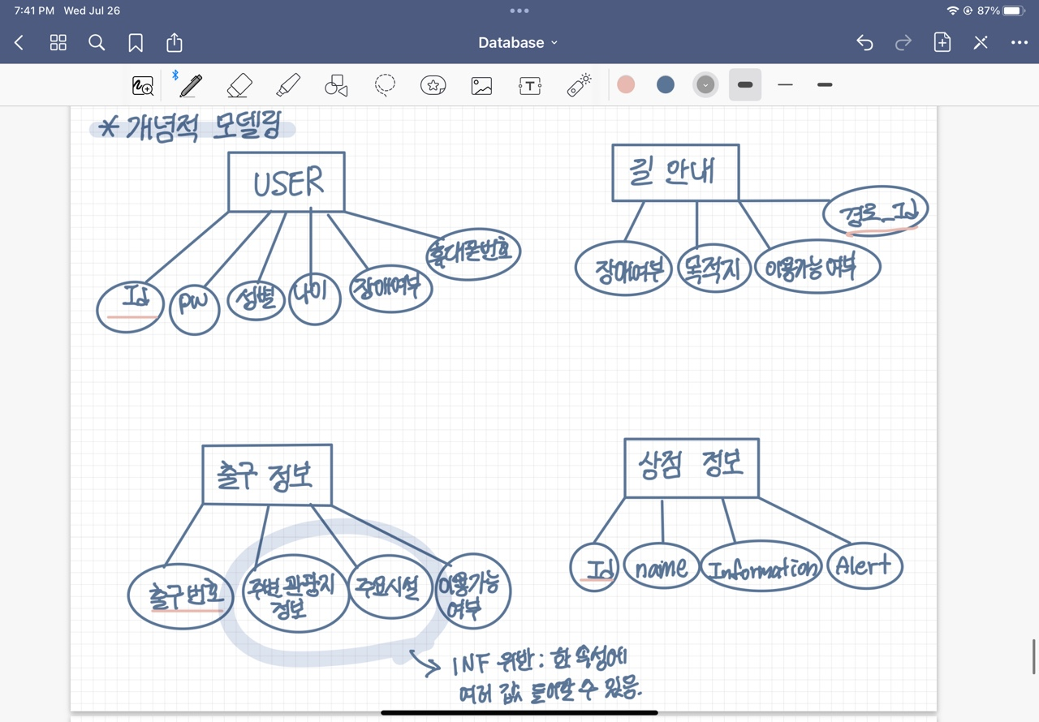
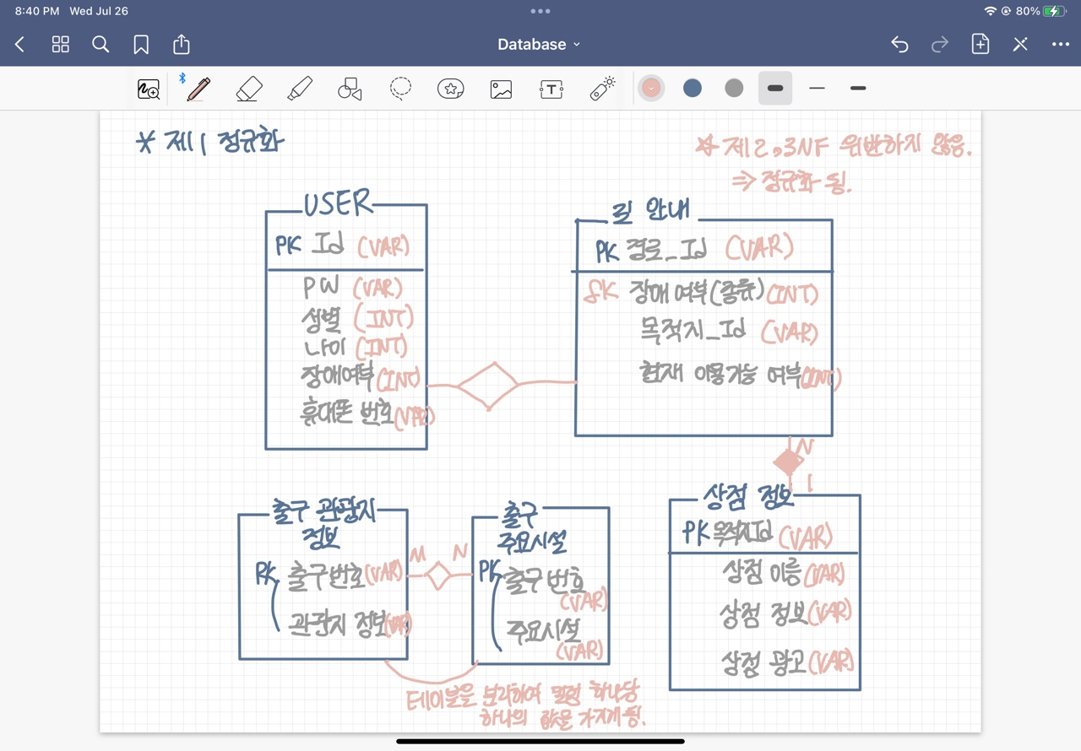
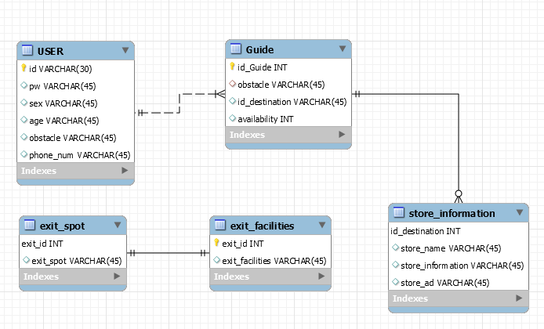
지하철 내비게이션에 추가될 기능 및 데이터 구상하여 데이터 구성
3-1. 지하철 내비게이션 Database Modeling
1
Usecase
2
개념적 모델링
3
논리적 모델링(정규화)
4
물리적 모델링

Slide 11
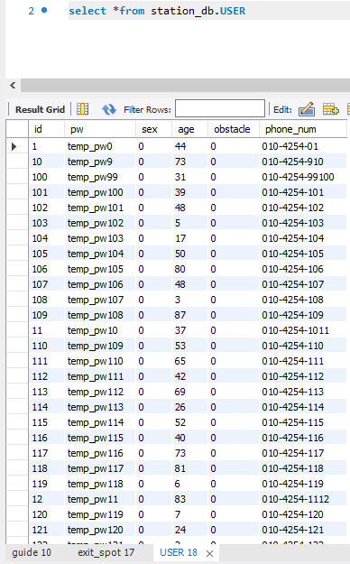
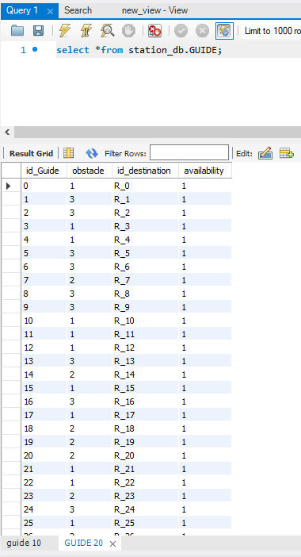
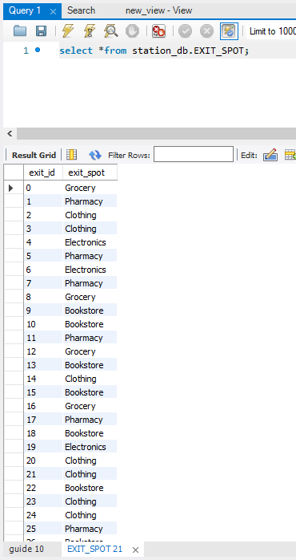
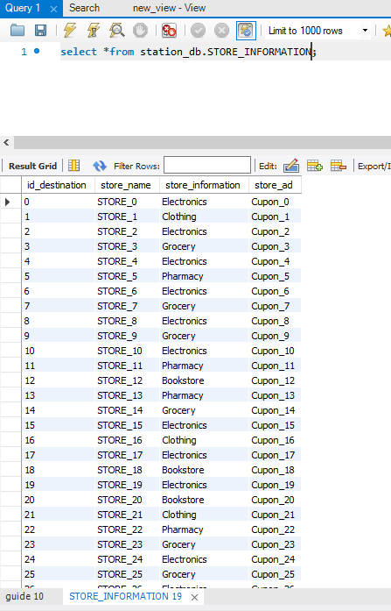
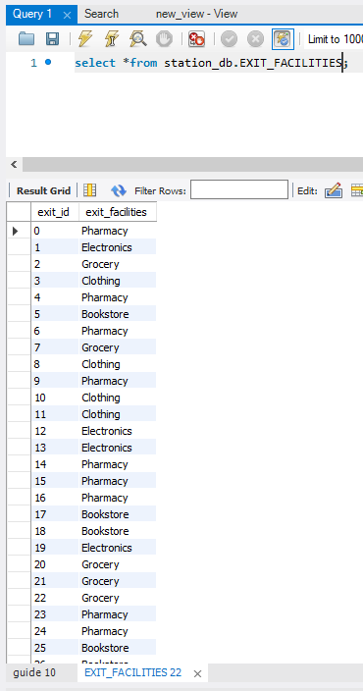
3-2. 지하철 내비게이션 Database 구축

Slide 12
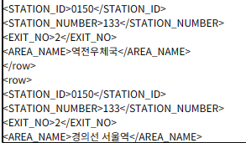
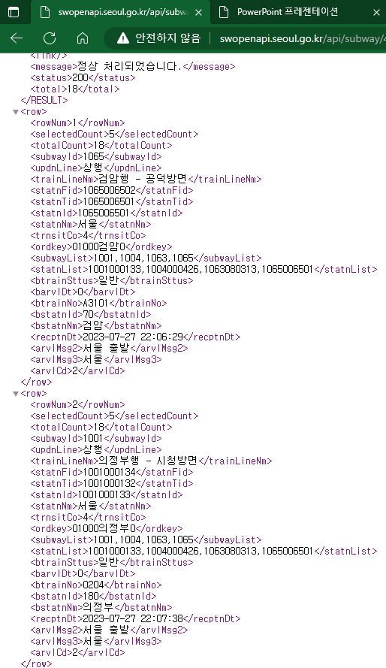
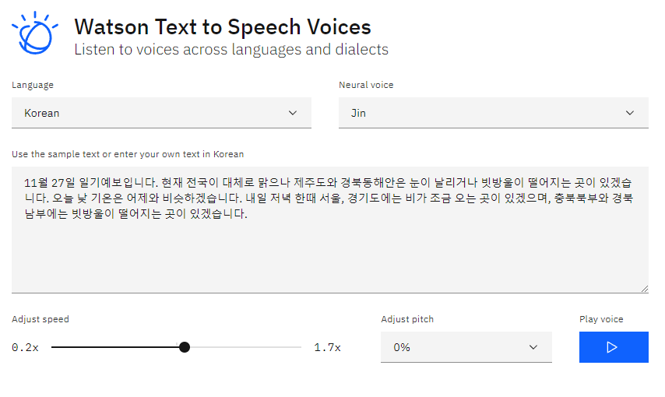
3-3. Open API를 활용하여 추가되면 좋을 기능
1. 교통약자와 화면을 보면서 걷기 힘든 상황을 위하여 안내 및 알림 글을 읽어주는 기능 - TTS 서비스를 이용하여 음성으로 길 안내 및 알림을 읽어주는 기능을 추가하면 편의성 증가 및 맞춤형 서비스가 가능할 것이라고 생각합니다. IBM Text to Speech
2. 지하철 실시간 도착 정보, 주요 시설 정보 API를 이용하여 플랫폼, 지하철 출구에 위치했을 때 추가 편의 정보를 제공. 지하철 실시간 도착 정보 출구 별 주변 주요 시설 정보
해당 지하철역 입력 시 실시간 도착 정보 제공
해당 지하철역 입력 시 출구 별 주요 시설 정보를 제공하여 1.목적지에 맞는 출구를 찾기 어려울 때 도움을 주고, 2.출구 근처에 주요시설을 지하에서 편하게 확인할 수 있어 경로선택에 도움을 줄 수 있습니다.

Slide 13
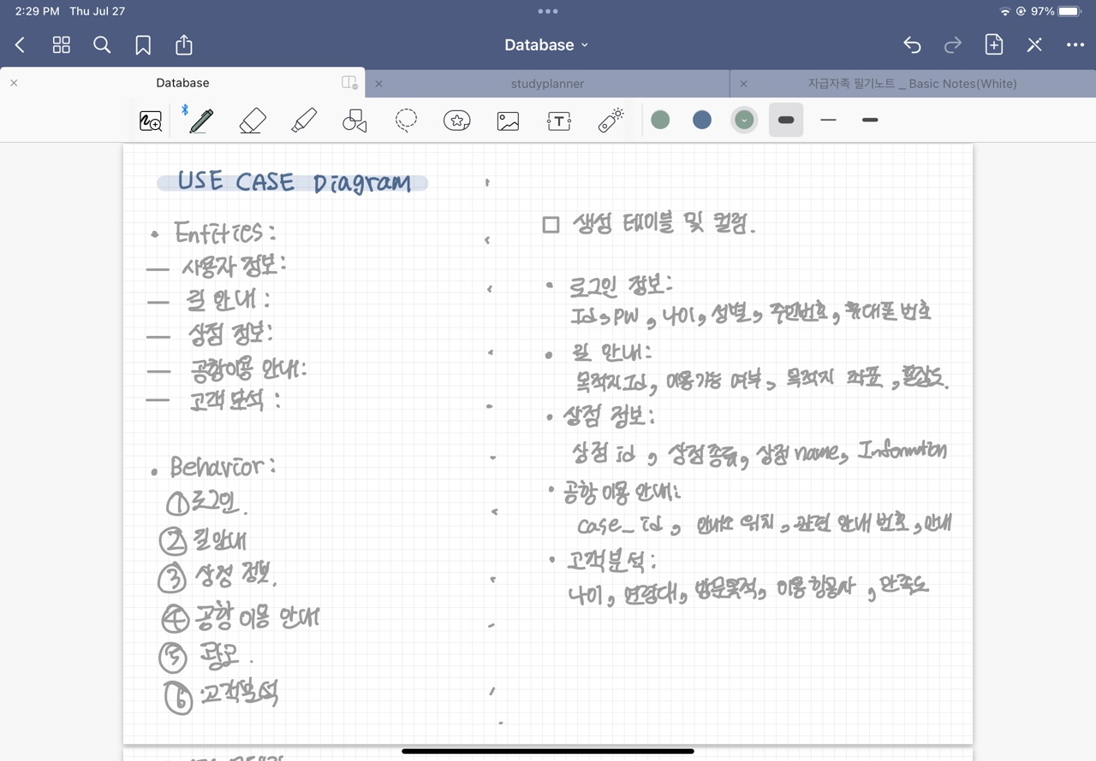
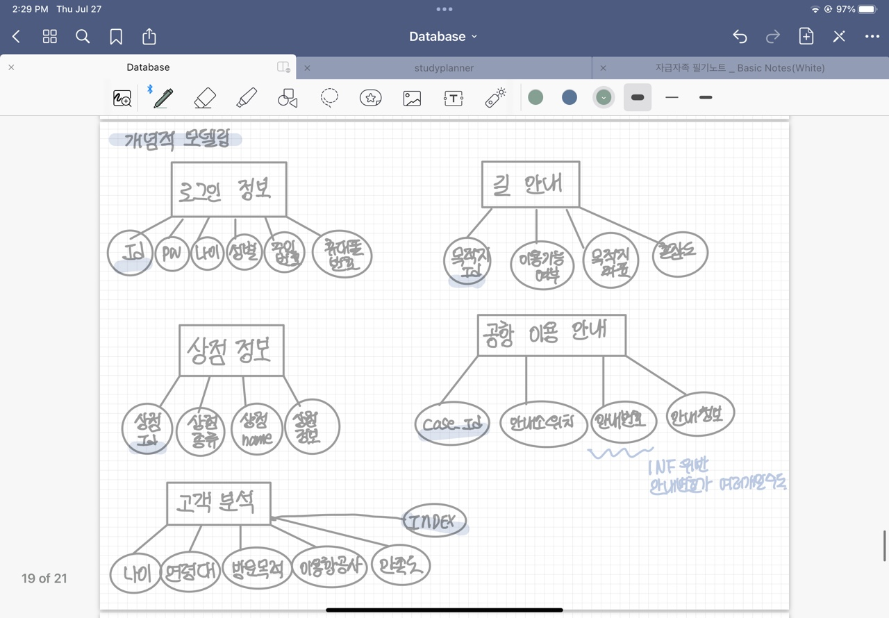
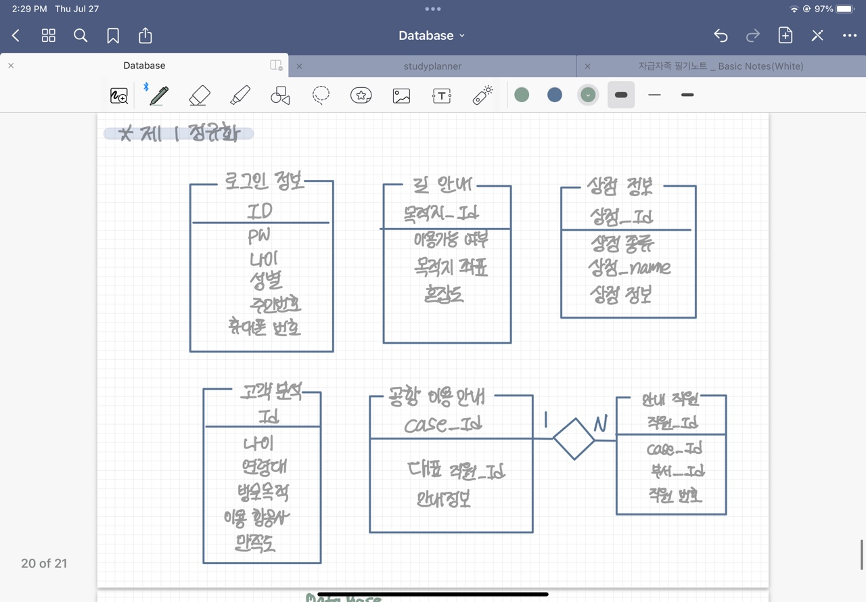
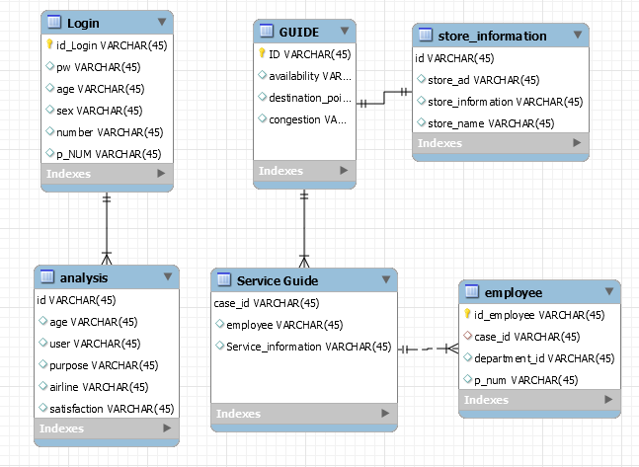
공항 내비게이션에 추가될 기능 및 데이터 구상하여 데이터 구성
4-1. 공항 내비게이션 Database Modeling
1
Usecase
2
개념적 모델링
3
논리적 모델링(정규화)
4
물리적 모델링

Slide 14
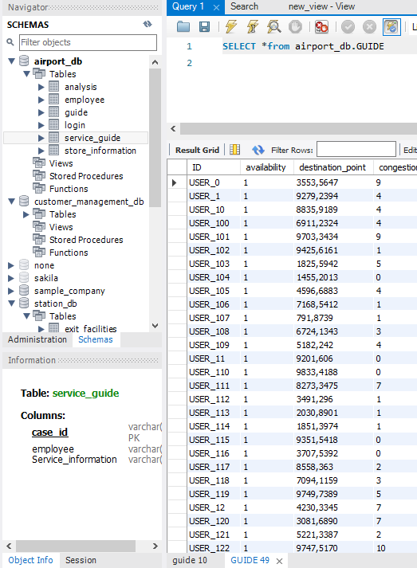
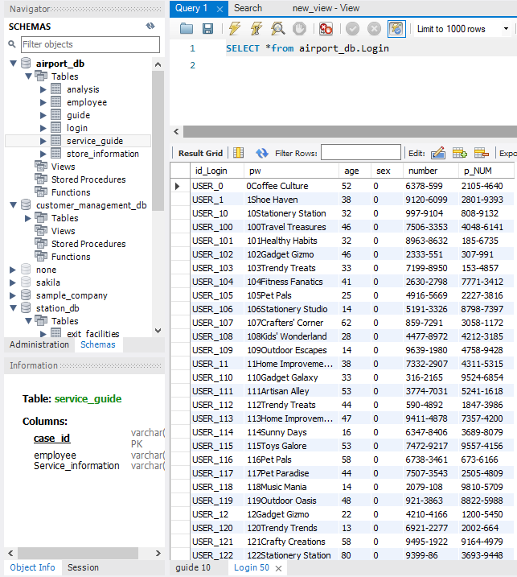
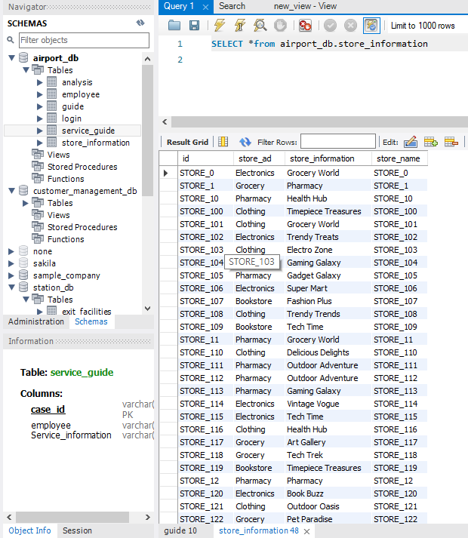
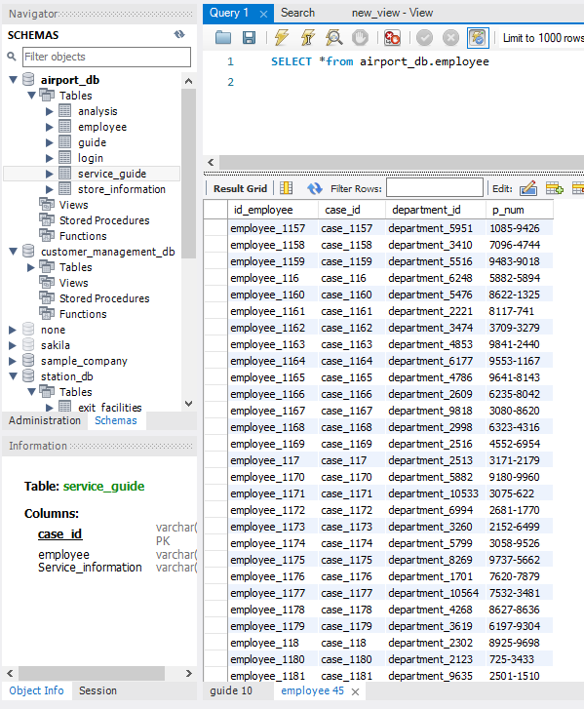
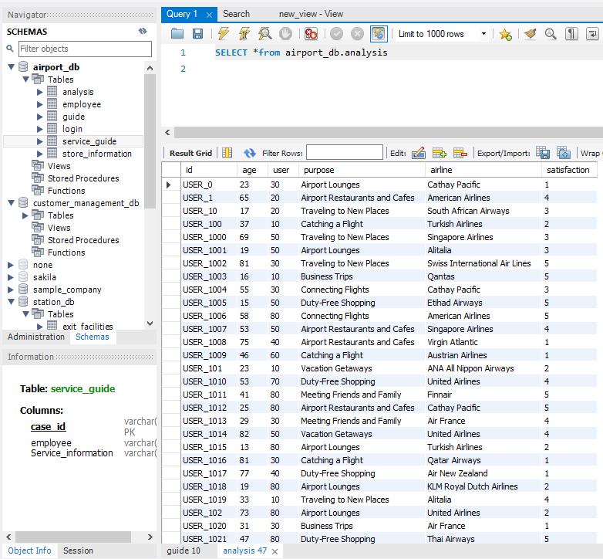
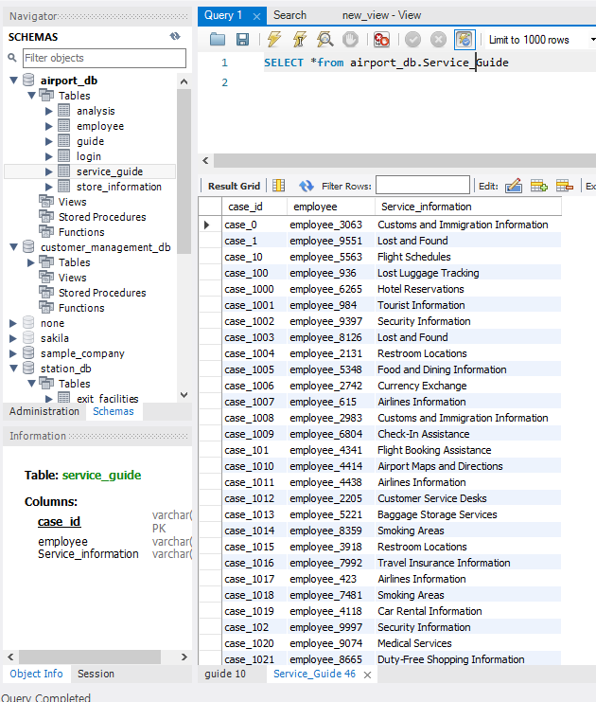
4-2. 공항 내비게이션 Database 구축

Slide 15
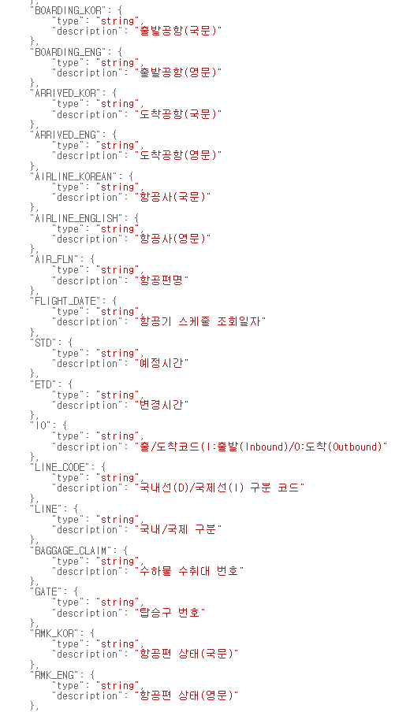
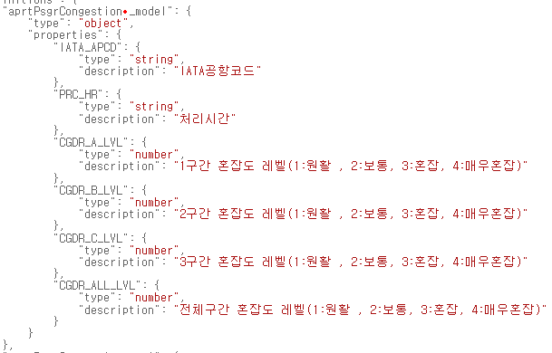
4-3. Open API를 활용하여 추가되면 좋을 기능
1. 실시간 항공 운항 현황 정보 제공 - 앱에서 실시간 항공 운항 정보 확인 기능을 추가하여 다른 앱으로 이동하거나 직접 Info로 이동하는 불편함을 없애 사용자의 편의성 만족도를 높일 수 있을 것이라고 생각합니다. 실시간 항공운항 현황 정보 상세 제공
2. 공항 내 혼잡도 및 운항정보를 활용한 실시간 최적의 경로 안내 기능 추가 - 공항 내 혼잡도 정보 등을 이용하여 공항과 같이 넓고, 목적지로 가기 위한 여러가지 경로가 존재하는 공간에서는 구간 별 혼잡도를 반영하여 최적의 경로로 안내하여 신뢰성 및 고객 만족도를 높일 수 있을 것이라고 생각합니다. Ex) A코스가 혼잡한 경우 반영하여, 자동으로 B코스로 안내 구간별 공항 혼잡도 정보
공항 수속 구간마다 혼잡도 정도를 제공합니다
실시간 항공편 상태 및 탑승구 번호, 변경시간 정보를 제공합니다.

Slide 16
감사합니다

